Slide 1
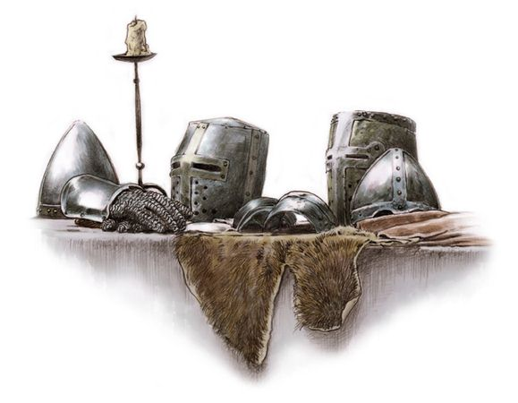
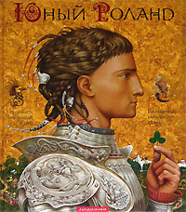
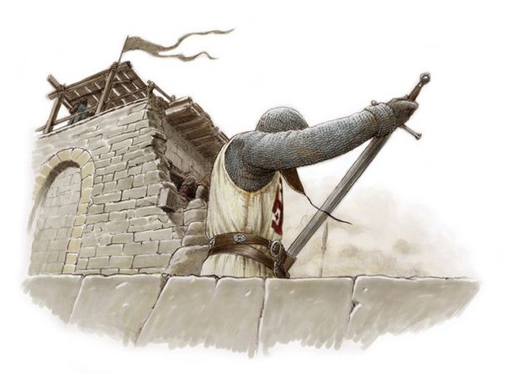
Історична основа
«Пісні про Роланда».
Поетичне переосмислення у творі реальних подій
Народ …відчуває потребу історичного усвідомлення, … і зберігає при допомозі вірша й співу свою історію».
Р. Менендес Підаль
«Пісня
про Роланда»

Slide 4
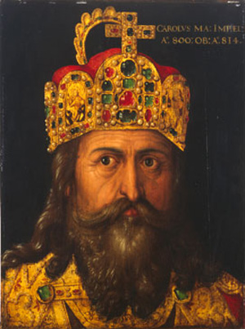
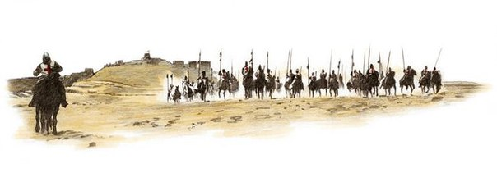
Карла Великого
Поеми про діяння Карла Великого
Центром оповіді поем є постать видатного правителя і полководця – короля Франції Карла Великого (правив 768-814 рр.), особи непересічної і суперечливої. Серед тогочасних монархів Західної Європи він був першим і єдиним королем, хто зробив серйозні спроби об’єднати державу і припинити криваві міжусобні війни феодалів. У таких поемах оспівувалася священна боротьба франків проти «язичників»-мусульман, героїзувалася постать Карла Великого, який поставав як втілення чеснот й оплот християнського світу. Пам’ять про великого володаря збереглася в народі. Поступово Карлу Великому стали приписувати риси й подвиги інших королів.
Карл Великий

Slide 5
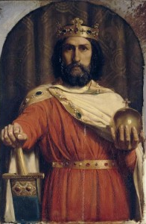
«Пісня про Роланда» виникла на основі незначного в історичному плані реального факту.
Улітку, 15 серпня 778 р., Карл Великий завершив кількамісячний похід до північної Іспанії з метою протидії поширенню мусульманства, після чого повертався зі своїм військом до Франції через Піренейські гори. У Ронсельванській ущелині на його ар’єргард, очолюваний маркграфом Хруотландом, напали місцеві мешканці баски, які, до речі, були християнами. Вони помстилися за розорення свого міста Пампелуни. Перебивши всіх франків і пограбувавши обози, баски зникли так само раптово, як і з’явилися, відійшовши таємними, лише їм відомими стежками. Карл тоді навіть не міг помститися нападникам.
Ар’єргард – (буквально «тилова охорона») - частина війська, яка під час пресування йде позаду головних сил.
Маркграф – правитель прикордонної області (марки) франкської держави.
Історична основа «Пісні»

Slide 6
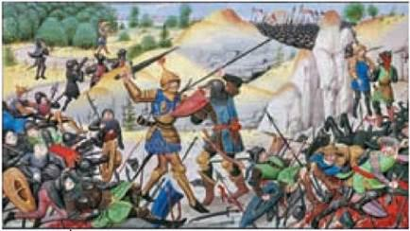
Історична правда | Творчий вимисел
Похід Карла Великого до Іспанії у 778 році тривав декілька тижнів. | Сім років воює славний Карл з сарацинами. Він завоював усі іспанські міста, крім Сарагоси, де править сарацинський цар Марсілій.
Уночі 15 серпня на ар’єргард війська Карла Великого напали баски (християни). | В горах, у Ронсельванській ущелині, на двадцятитисячний ар’єргард франків, очолюваний Роландом, нападає стотисячне військо сарацинів.
У бою загинув маловідомий рицар, маркграф Хруотланд. | У жорстокій битві гине героїчний французький загін і відданий королю рицар Роланд.
Битва у Ронсевальському міжгір’ї незначний історичний епізод (один невдалий похід Карла Великого за весь час його правління). | Грандіозна подія всенародного значення, битва війська франків-християн з маврами-загарбниками та усім мусульманським світом.
Карл не міг помститися нападникам. | Франки помстилися підступним ворогам, вщент розбивають сарацинське військо і піддають хрещенню сто тисяч невірних.
Історичні події переосмислюються народом з точки зору народної ідеології.
У такому випадку говориться: історичний факт у творі опоетизований.

Slide 7
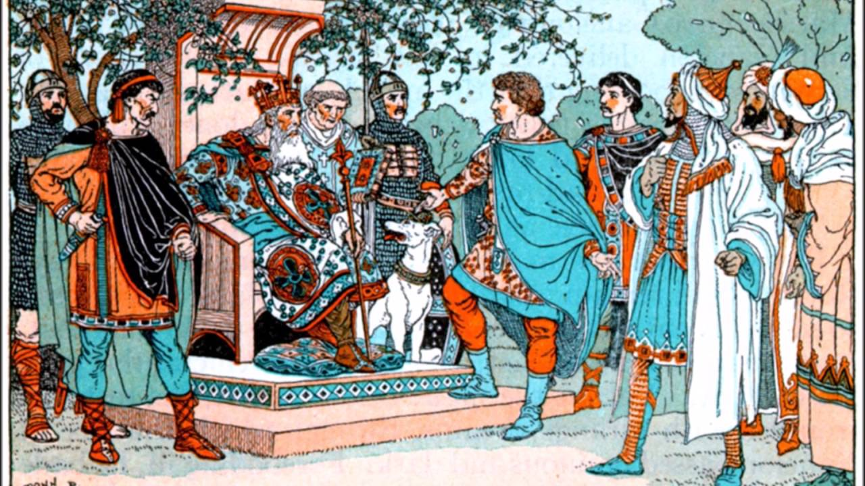
Історична правда | Творчий вимисел
Похід Карла Великого до Іспанії у 778 році тривав декілька тижнів. | Сім років воює славний Карл з сарацинами. Він завоював усі іспанські міста, крім Сарагоси, де править сарацинський цар Марсілій.
Уночі 15 серпня на ар’єргард війська Карла Великого напали баски (християни). | В горах, у Ронсельванській ущелині, на двадцятитисячний ар’єргард франків, очолюваний Роландом, нападає стотисячне військо сарацинів.
У бою загинув маловідомий рицар, маркграф Хруотланд. | У жорстокій битві гине героїчний французький загін і відданий королю рицар Роланд.
Битва у Ронсевальському міжгір’ї незначний історичний епізод (один невдалий похід Карла Великого за весь час його правління). | Грандіозна подія всенародного значення, битва війська франків-християн з маврами-загарбниками та усім мусульманським світом.
Карл не міг помститися нападникам. | Франки помстилися підступним ворогам, вщент розбивають сарацинське військо і піддають хрещенню сто тисяч невірних.

Slide 8
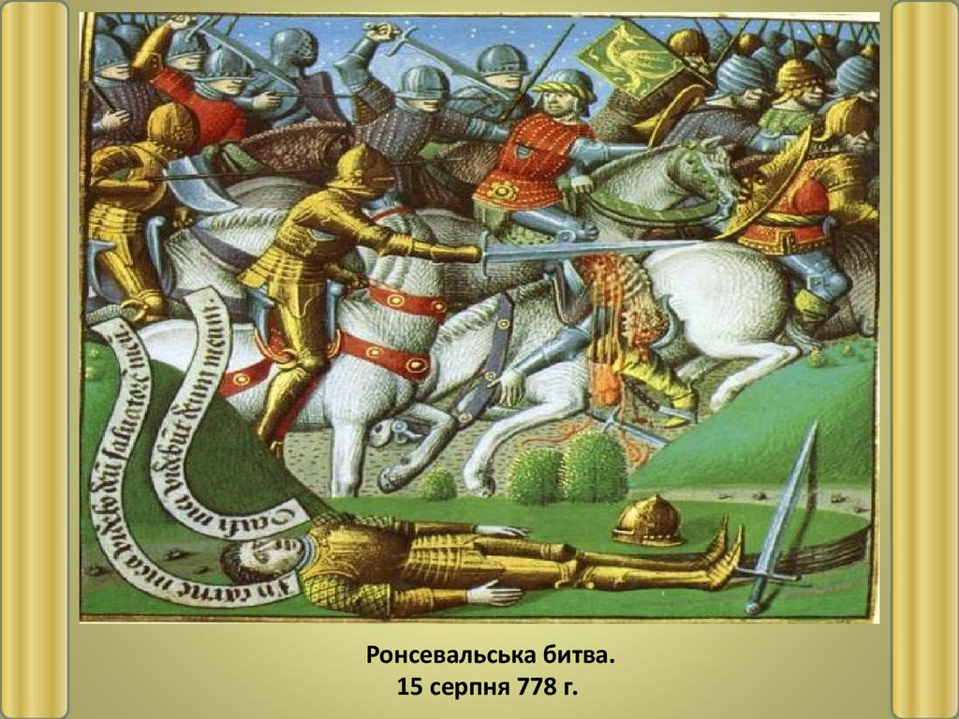
Квазіісторизм – (лат. quasi — несправжній) — несправжній, уявний, «неповний» історизм. Так зображуються події в художньому творі, де вигадка співіснує, переплітається з історією й часто в колективній свідомості сприймається як історична подія.

Slide 9
Історична правда | Творчий вимисел
Похід Карла Великого до Іспанії у 778 році тривав декілька тижнів | Сім років воює славний Карл із сарацинами. Він завоював усі іспанські міста, крім Сарагоси, де 103 править сарацинський цар Марсілій
Уночі 15 серпня на ар’єргард війська Карла Великого напали баски (християни). | У горах, у Ронсельванській ущелині, на двадцятитисячний ар’єргард франків, очолюваний Роландом, нападає стотисячне військо сарацинів.
У бою загинув маловідомий рицар, маркграф Хруотланд. | У жорстокій битві гине героїчний французький загін і відданий королю лицар Роланд
Битва у Ронсевальському міжгір’ї - незначний історичний епізод (один невдалий похід Карла Великого за весь час його правління). | Грандіозна подія всенародного значення - битва війська франків-християн з маврами-загарбниками та усім мусульманським світом.
Карл не міг помститися нападникам. | Франки помстилися підступним ворогам, ущент розбивають сарацинське військо і піддають хрещенню сто тисяч невірних.

Slide 10
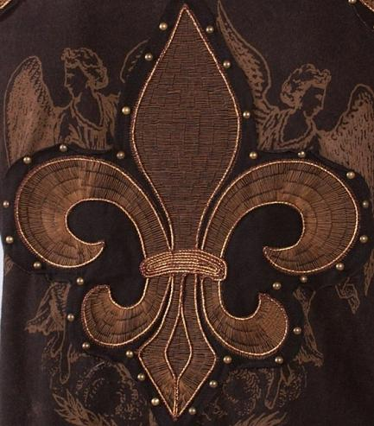
Домашнє завдання
Для всіх учнів
1. Прочитати «Пісню про Роланда».
2. Підготувати цитатні характеристики до головних героїв і персонажів твору (усно).
Індивідуальні завдання
Підготувати повідомлення на тему «Герої поеми «Пісня про Роланда» - Роланд, Олів’єр, Карл, Ганелон, Марсілій, архієпископ Турпін».

